Slide 1
사용자 모드 - UI 구성
웹 프로그램, C/S 프로그램 디자인 구성안
퍼블리쉬 후 디렉토리 구성은 아래와 같이 요청합니다.
프로젝트명 | 디렉토리명 | 설명
WindLidarProject | html | HTML 소스 디렉토리
 | js | Javascript 소스 디렉토리
 | css | Style sheet 소스 디렉토리
 | image | 이미지 디렉토리
 | psd | PSD 디렉토리
테이블 리스트의 경우 헤더 수정이나 Row 추가가 가능하게 퍼블리쉬
PPT에 나와 있는 형태로 디자인 할 필요 없습니다. PPT는 구성안이므로 디자이너의 생각으로 작업해주시기 바랍니다.
시안을 먼저 요청드립니다.
C/S 프로그램의 경우 웹페이지 형식이 아니므로 디자인시 요청한 내역만 해주시면 됩니다.
추후 간단한 수정은 가능하게 psd도 위의 디렉토리 구성안에 포함해서 주시기 바랍니다.
C/S 프로그램의 이미지의 경우 배경을 투명하게 해주시기 바랍니다.

Slide 2
사용자 모드 - UI 구성
웹 디자인 구성안

Slide 3

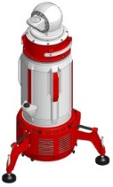
Wind Lidar 관측자료 수신 현황
시간대별 통계 일별 통계 월별 통계 사용자관리
[ 로그인하기]
Wind Lidar System
아이디
로그인
패스워드
이 시스템은 권한 있는 사용자만 접속이 가능합니다.
사용자 등록은 관리자에게 문의하시기 바랍니다.

Slide 4
Wind Lidar 관측자료 수신 현황
시간대별 통계 일별 통계 월별 통계 사용자관리
[ 로그아웃]
접속 시각(UTC) : 2017-02-06 15:50
일산 (13211)
more
송도 (13210)
more
구로 (13206)
more
Lidar Connection STS
connected
Lidar Connection STS
not connected
Lidar Connection STS
connected
Lidar status
scanning
Lidar status
state is unknown
Lidar status
an error occurred
관측데이터 수신
OK
관측데이터 수신
ERR
관측데이터 수신
ERR
데이터 송신 프로세스
OK
데이터 송신 프로세스
OK
데이터 송신 프로세스
OK
최종수신시각(UTC)
2017-02-06 15:50:00
최종수신시각(UTC)
2017-02-06 15:50:00
최종수신시각(UTC)
2017-02-06 15:50:00
Today 수신율
98%
Today 수신율
98%
Today 수신율
98%
Yesterday 수신율
100%
Yesterday 수신율
100%
Yesterday 수신율
100%
Scanning Parameters
Scanning Parameters
Scanning Parameters
more
more
more
최종수신시각(UTC)
2017-02-06 15:50:13
최종수신시각(UTC)
2017-02-06 15:50:13
최종수신시각(UTC)
2017-02-06 15:50:13
Measurement type
0 – PPI
Measurement type
0 – PPI
Measurement type
0 – PPI
Azimuth angle
-180
Azimuth angle
-180
Azimuth angle
-180
Elevation angle
30
Elevation angle
30
Elevation angle
30
Sector size
360
Sector size
360
Sector size
360
Scanning speed
1
Scanning speed
1
Scanning speed
1
Accumulation time
1000
Accumulation time
1000
Accumulation time
1000
Alaram Message
Alaram Message
Alaram Message
more
more
more
최종수신시각(UTC)
2017-02-06 15:50:13
최종수신시각(UTC)
2017-02-06 15:50:13
최종수신시각(UTC)
2017-02-06 15:50:13
Lidar connection sts
no connection
Lidar connection sts
no connection
Lidar connection sts
no connection
Lidar status
ready for operation
Lidar status
ready for operation
Lidar status
ready for operation
Error source
...
Error source
...
Error source
Profile processor init error

Slide 5

Wind Lidar 관측자료 수신 현황
시간대별 통계 일별 통계 월별 통계 사용자관리
[ 로그아웃]
일산 (13211) - Scanning Parameters
관측소별
일산 (13211)
날짜
2017 년
02월
06일
검색
No | RCV Time | Measurement Type | PARAM 1 | PARAM 2 | PARAM 3 | PARAM 4 | ACCUM.TIME
1 | 2017.02.27 14:12:10.511 | 1 – with constant elevation angle(PPI) | -180 | 30 | 1 | 1000 | 1000
2 | 2017.02.27.14:00:09.323 | 1 – with constant elevation angle(PPI) | -180 | 30 | 1 | 1000 | 1000
3 | 2017.02.27.14:00:09.323 | 1 – with constant elevation angle(PPI) | -180 | 30 | 1 | 1000 | 1000

Slide 6
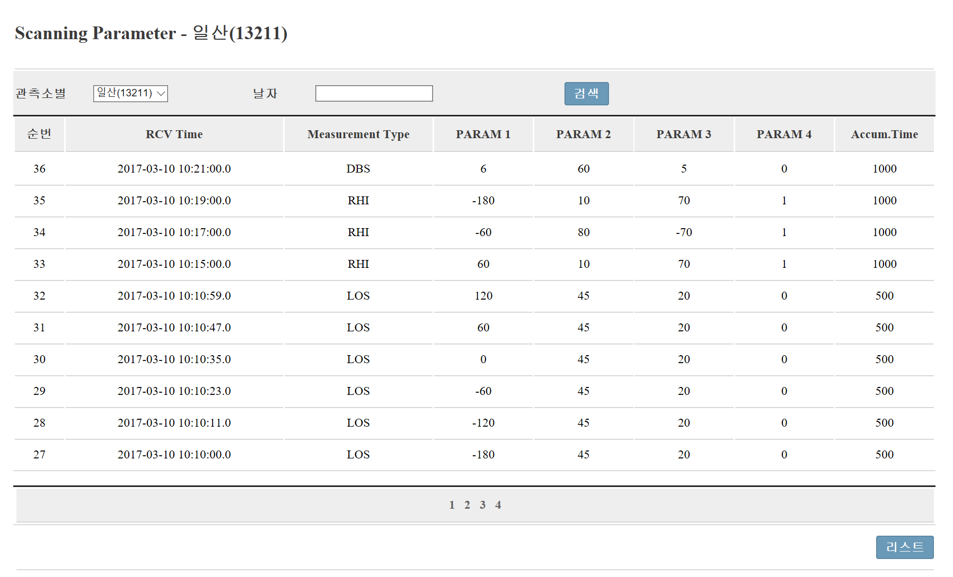
Sample

Slide 7
Wind Lidar 관측자료 수신 현황
시간대별 통계 일별 통계 월별 통계 사용자관리
[ 로그아웃]
일산 (13211) – Current Alarm Message
최종수신시각(UTC)
2017-02-06 15:50:13.568
Lidar connection State
no connection
Lidar status
ready for operation
Status Element
Connect State
Yes
Start State
Yes
Gps State
Yes
Scanner State
Yes
Error Element
WindProfilerCyclogram
Device error; ProfileProcessor init error
닫기
팝업창입니다.

Slide 8
Wind Lidar 관측자료 수신 현황
시간대별 통계 일별 통계 월별 통계 계정관리
[ 로그아웃]
일산 (13211) – 시간대별 관측자료 수신 통계
관측소별
일산 (13211)
날짜
2017 년
02월
06일
검색
2017-02-06
98%
( 1 scanning cycle : 6 minute )
시간대별 | 0 ~ 6분 | 6 ~ 12분 | 12 ~ 18분 | 18 ~ 24분 | 24 ~ 30분 | 30 ~ 36분 | 36 ~ 42분 | 42 ~ 48분 | 48 ~ 54분 | 54 ~ 60분 | 수신율
00 ~ 01시 |  |  |  |  |  |  |  |  |  |  | 100%
01 ~ 02시 |  |  |  |  |  |  |  |  |  |  | 95%
02 ~ 03시 |  |  |  |  |  |  |  |  |  |  | 100%
03 ~ 04시 |  |  |  |  |  |  |  |  |  |  | 100%
04 ~ 05시 |  |  |  |  |  |  |  |  |  |  | 100%
05 ~ 06시 |  |  |  |  |  |  |  |  |  |  | 100%
06 ~ 07시 |  |  |  |  |  |  |  |  |  |  | 95%
07 ~ 08시 |  |  |  |  |  |  |  |  |  |  | 100%
08 ~ 09시 |  |  |  |  |  |  |  |  |  |  | 100%
10 ~ 11시 |  |  |  |  |  |  |  |  |  |  | 100%
11 ~ 12시 |  |  |  |  |  |  |  |  |  |  | 100%
12 ~ 13시 |  |  |  |  |  |  |  |  |  |  | 100%
13 ~ 14시 |  |  |  |  |  |  |  |  |  |  | 100%
시간대별은 24시까지이며(ROW) 분은 조절이 가능하므로 오른쪽으로 열이 추가가 가능해야 합니다.

Slide 9
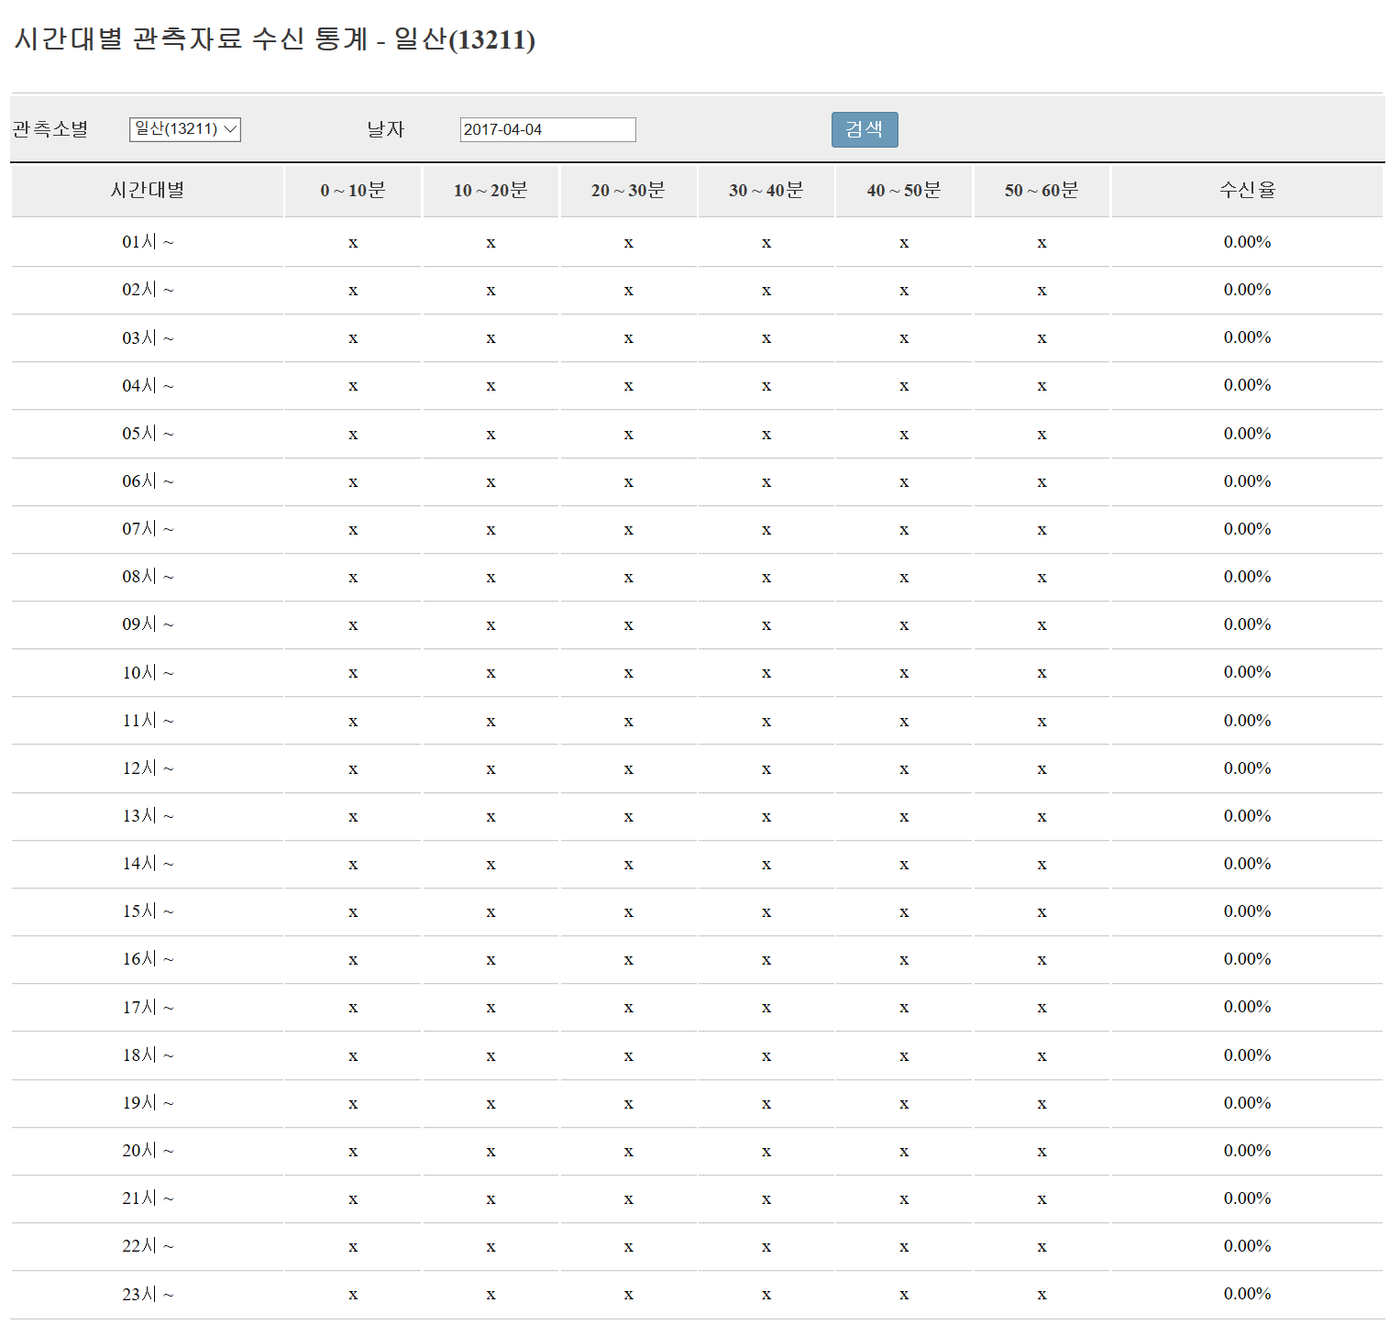
Sample

Slide 10
Wind Lidar 관측자료 수신 현황
시간대별 통계 일별 통계 월별 통계 사용자관리
[ 로그아웃]
일산 (13211) – 일별 관측자료 수신 통계
관측소별
경기도 농업기술원
날짜
2017 년
02월
검색
2017-02
98%
일자 | 01시 | 02시 | 03시 | 04시 | 05시 | 06시 | 07시 | 08시 | ... | 24시 | 수신율
1일 | 100% | 100% | 100% | 100% | 100% | 100% | 100% | 100% | 100% | 100% | 100%
2일 | 100% | 100% | 100% | 100% | 100% | 100% | 95% | 100% | 100% | 100% | 95%
3일 | 100% | 100% | 100% | 100% | 100% | 100% | 100% | 100% | 100% | 100% | 100%
4일 | 100% | 100% | 100% | 100% | 100% | 100% | 100% | 100% | 100% | 100% | 100%
5일 | 100% | 100% | 100% | 100% | 100% | 100% | 100% | 100% | 100% | 100% | 100%
6일 | 100% | 100% | 100% | 100% | 100% | 100% | 100% | 100% | 100% | 100% | 100%
7일 | 100% | 100% | 100% | 100% | 95% | 100% | 100% | 100% | 100% | 100% | 95%
8일 | 100% | 100% | 100% | 100% | 100% | 100% | 100% | 100% | 100% | 100% | 100%
9일 | 100% | 100% | 100% | 100% | 100% | 100% | 100% | 100% | 100% | 100% | 100%
10일 | 100% | 100% | 100% | 100% | 100% | 100% | 100% | 100% | 100% | 100% | 100%
11일 | 100% | 100% | 100% | 100% | 100% | 100% | 100% | 100% | 100% | 100% | 100%
... | 100% | 100% | 100% | 100% | 100% | 100% | 100% | 100% | 100% | 100% | 100%
31일 | 100% | 100% | 100% | 100% | 100% | 100% | 100% | 100% | 100% | 100% | 100%
합계 | 100% | 100% | 100% | 100% | 100% | 100% | 100% | 100% | 100% | 100% | 100%

Slide 11
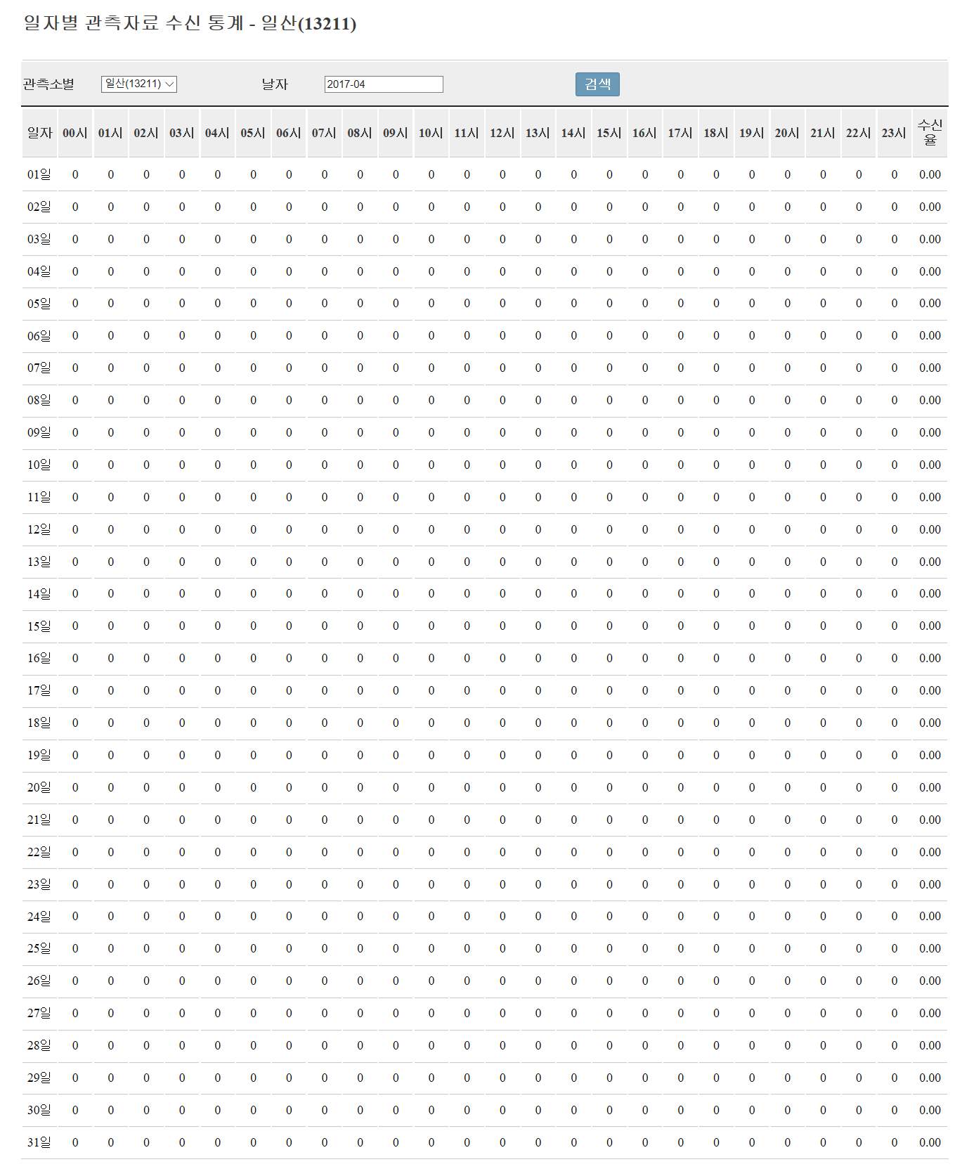
Sample

Slide 12
Wind Lidar 관측자료 수신 현황
시간대별 통계 일별 통계 월별 통계 사용자관리
[ 로그아웃]
일산 (13211) – 월별 관측자료 수신 통계
관측소별
전체
날짜
2017 년
검색
2017년도
98%
관측소명 | 1월 | 2월 | 3월 | 4월 | 5얼 | 6월 | 7월 | 8월 | ... | 12월 | 수신율
Xxxx | 100% | 100% | 100% | 100% | 100% | 100% | 100% | 100% | 100% | 100% | 100%
Xxxx | 100% | 100% | 100% | 100% | 100% | 100% | 95% | 100% | 100% | 100% | 95%
xxxx | 100% | 100% | 100% | 100% | 100% | 100% | 100% | 100% | 100% | 100% | 100%
합계 | 100% | 100% | 100% | 100% | 100% | 100% | 100% | 100% | 100% | 100% | 100%

Slide 13
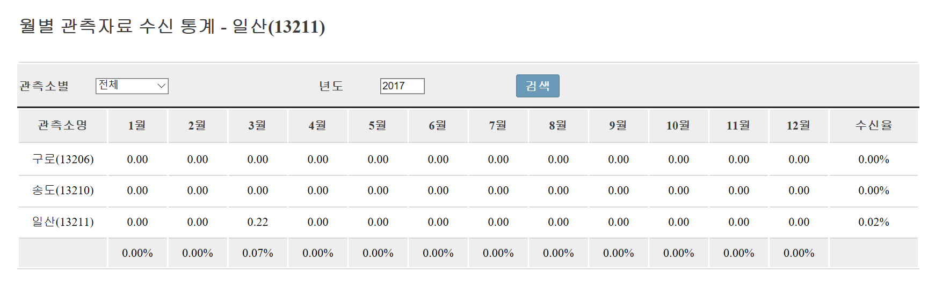
Sample

Slide 14
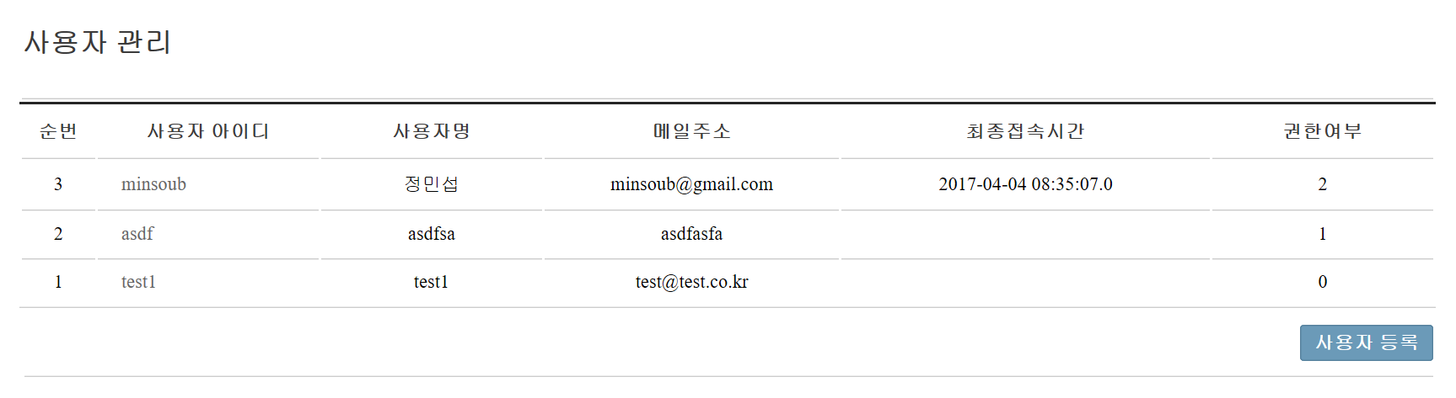
Wind Lidar 관측자료 수신 현황
시간대별 통계 일별 통계 월별 통계 사용자관리
[ 로그아웃]
사용자 관리
순번 | 사용자 ID | 사용자명 | 메일주소 | 최종 접속시간 | 등록일자 | 권한여부
1 | Minsoub | 정민섭 | mjoung@hist.co.kr | 2017.02.14 13:12:30 | 2017.02.01 14:12:10 | 일반사용자
2 | Sssic | 손승식 | ssson@hist.co.kr | 2017.02.14 13:12:30 | 2017.02.01 14:12:10 | 관리자
3 | Test | TEST | test@hist.co.kr | 2017.02.14 13:12:30 | 2017.02.01 14:12:10 | 접속차단
사용자 등록
Sample

Slide 15
Wind Lidar 관측자료 수신 현황
시간대별 통계 일별 통계 월별 통계 사용자관리
[ 로그아웃]
사용자 등록
사용자 ID
패스워드
사용자명
메일주소
권한여부
관리자
일반사용자
등록
취소

Slide 16
Wind Lidar 관측자료 수신 현황
시간대별 통계 일별 통계 월별 통계 계정관리
[ 로그아웃]
사용자 정보수정
사용자 ID
minsoub
패스워드
********
사용자명
정민섭
메일주소
minsoub@gmail.com
권한여부
관리자
일반상요자
접속차단
수정
삭제
취소

Slide 17
C/S 프로그램 디자인 구성
C/S 디자인 구성안

Slide 18
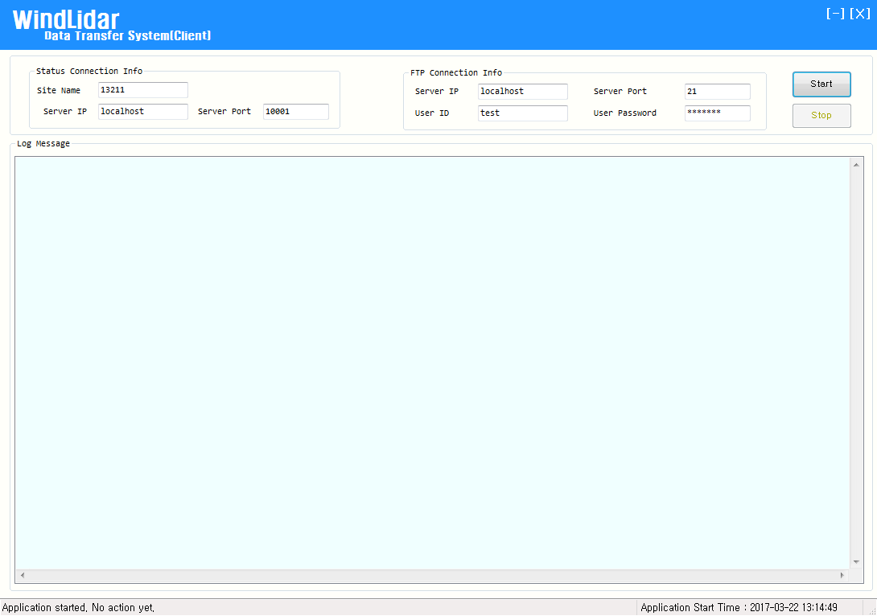
C/S 프로그램 디자인 구성
버튼 디자인 요청 : Start, Stop (75 x 34), -, x (16 x 16) => 배경 투명으로
타이틀 디자인 요청 : 300 x 40
기타 타이틀 배경, 전체 배경 색 정의

Slide 19
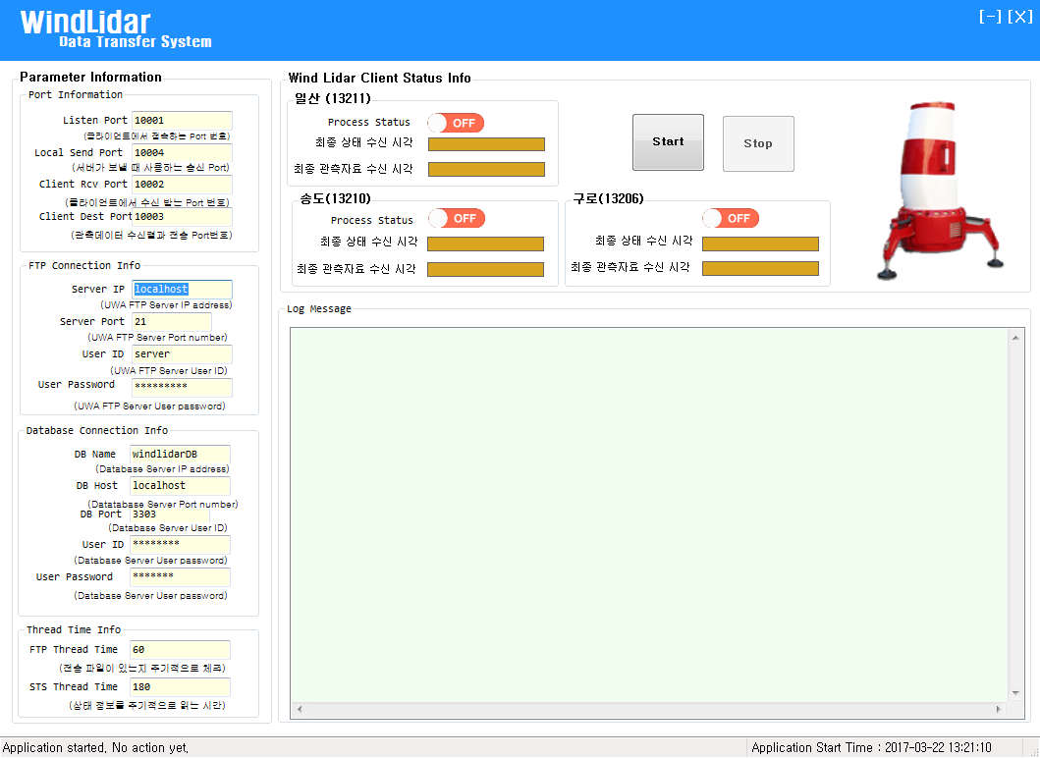
C/S 프로그램 디자인 구성
전체 화면 크기 : 1075 x 810
버튼 디자인 요청 : Start, Stop (75 x 60), -, x (16 x 16) => 배경 투명으로
타이틀 디자인 요청 : 300 x 40 Process Status : ON, OFF 이미지 (58 X 20)
기타 타이틀 배경, 전체 배경 색 정의

Slide 20
C/S 프로그램 디자인 구성
END

